Slide 1
Introduction à PIARC
Novembre 2022

Slide 2
Pourquoi parler des routes ?
Les routes et le transport routier sont essentiels et s'améliorent sans cesse.
Les routes représentent environ 80 % de l'ensemble du transport terrestre, aujourd'hui et dans un avenir prévisible.
Les routes sont prêtes à soutenir les développements durables et à faible émission de carbone
La route est partout : modes actifs (vélo, marche), covoiturage (Uber...), transports publics (bus), carburants alternatifs (électricité, GNL ou hydrogène...).
Les routes sont essentielles pour l'équité, l'inclusion et l'accessibilité, ainsi que pour les objectifs de développement durable des Nations unies.
Les priorités de la société et le contexte général évoluent très rapidement.
C'est pourquoi notre travail se poursuit, sur un large éventail de sujets
Ils sont identifiés afin de répondre aux besoins de nos membres et de la communauté routière.
Les travaux sont principalement menés par l'intermédiaire de nos Comités techniques et de nos Groupes d'étude.
Leurs membres sont officiellement nommés par les pays membres de PIARC.
Ils rédigent ou améliorent les rapports, en se basant sur les meilleures pratiques et ils identifient les orientations.

Slide 3
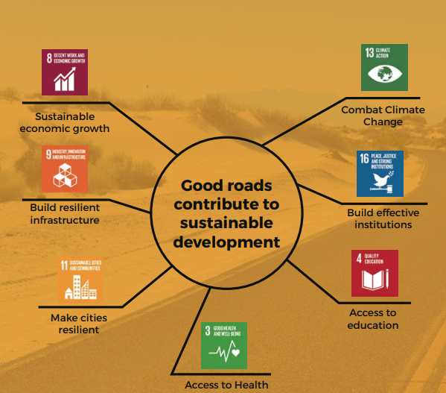
Les routes au service des objectifs de développement durable des Nations unies
Rapport de PIARC et du DFID, 2016

Slide 4
Introduction
Qu'est-ce que PIARC ?

Slide 5
Qu'est-ce que PIARC ?
PIARC = Association mondiale de la route
Nous avons été fondés en 1909 en tant qu'association à but non lucratif et apolitique.
Premier forum mondial pour l'échange de connaissances, de politiques et de pratiques sur les routes et le transport routier
Reconnu pour la qualité et la neutralité de notre travail
Nous travaillons avec les pays à tout stade de développement économique.
Nous comptons 125 gouvernements membres, ainsi que des régions, des groupes/entreprises et des particuliers.
L'association mobilise l'expérience et les connaissances de 1 200 experts de plus de 80 pays au sein de plus de 20 Comités techniques et Groupes d'étude.
Notes:
PIARC est le nouveau nom de l'ARB. PIARC signifie - Association internationale permanente des congrès de la route.
PIARC a été fondée en 1909, -Plus de 110 ans d'existence
Notre objectif est d'organiser l'échange de connaissances, de politiques et de pratiques sur toutes les questions liées aux routes et au transport routier.
-Comités d'experts, rapports, séminaires internationaux...
Elle comprend 125 gouvernements membres -
-Les pays à revenu élevé et à faible revenu sur un pied d'égalité
-Ainsi que les entreprises du secteur privé, les universités, les régions, les individus

Slide 6
Les quatre missions clés de PIARC
Être un forum international de premier plan pour l'analyse et la discussion de l'ensemble des questions liées aux routes et aux transports connexes ;
Identifier, développer et diffuser les meilleures pratiques et donner un meilleur accès aux informations internationales ;
Tenir pleinement compte, dans le cadre de nos activités, des besoins des pays en développement et des pays en transition ;
Concevoir, produire et promouvoir des outils efficaces pour la prise de décision sur les questions liées aux routes et aux transports connexes.
L'Association mobilise l'expertise de ses membres
Par des opérations guidées par un plan stratégique de 4 ans

Slide 7
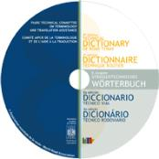
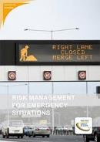
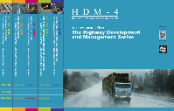
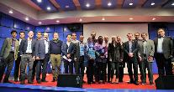
L'échange de connaissances : le cœur de PIARC
PIARC mobilise des experts internationaux de la route et du transport à travers plus de 20 Comités :
Dialogue ad-hoc entre pairs
Création de réseaux
Travail conjoint en vue d'obtenir des résultats convenus d'un commun accord.
Ces produits livrables sont largement accessibles :
Des centaines de rapports, d'études de cas, d'analyses documentaires, etc.
Séminaires ou ateliers
5 manuels complets (en ligne)
Logiciels et outils (HDM-4, QRAM)
Généralement en anglais, français et espagnol. Généralement gratuits.
Les congrès et événements de PIARC sont des points de convergence de classe mondiale pour :
Diffusion de ces produits livrables
Poursuite des discussions et du débat

Slide 8
PIARC et les langues
PIARC a trois langues de travail :
Français, anglais et espagnol
Nos résultats sont publiés dans ces 3 langues
La langue de travail des Comités est l'anglais.
Ils doivent fournir leurs résultats dans les trois langues.
L'organisation de la traduction est une tâche des 3 secrétaires.
Soutien du Secrétariat général, tel que " DeepL Pro".
D'autres traductions sont les bienvenues
Généralement coordonné par les Comités nationaux

Slide 9
Nos résultats

Slide 10
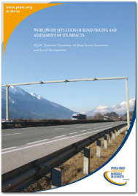
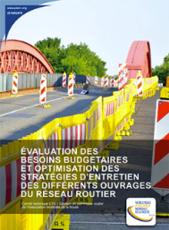
De nombreux rapports de PIARC
Fichiers pdf téléchargeables
Disponible gratuitement sur www.piarc.org
Cycle 2012-2015 :
40 rapports techniques ont été produits par les comités techniques
Cycle 2016-2019 :
46 rapports
Cycle 2020-2023 :
Déjà 33 nouveaux rapports

Slide 11
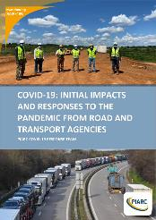
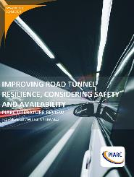
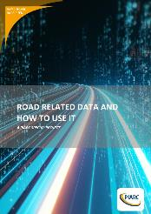
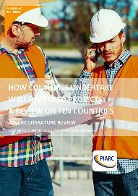
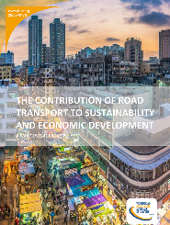
Publications récentes de PIARC (> 1 par mois)
Améliorer la résilience des tunnels routiers, en tenant compte de la sécurité et de la disponibilité - Revue bibliographique PIARC
Comment les pays entreprennent des projets bien préparés : une étude sur dix pays
Base de données sur la neige et le verglas
Meilleures pratiques en matière de financement et de financement des infrastructures routières
Diversité et gestion des talents dans les administrations des transports - La voie du succès ?
Écologisation du transport de marchandises
Utilisation de matériaux recyclés dans les chaussées
Beaucoup d'autres à venir dans les prochains mois
https://www.piarc.org/fr/activites/Catalogue-Rapports-Techniques-PIARC/Rapports-Techniques-PIARC-cycle-2020-2023

Slide 12
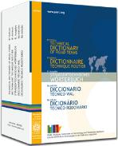
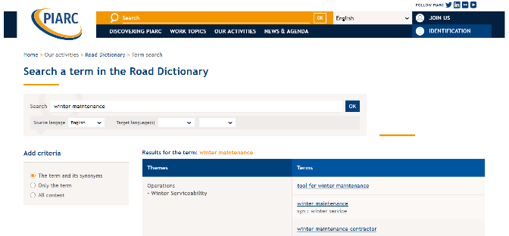
Dictionnaire routier en ligne
Dictionnaire technique des termes routiers
Principalement : anglais, français, espagnol
En ligne, gratuitement
Ainsi que :
Chinois 51 %.
Estonien 41 %.
Japonais 84 %
100 % néerlandais
Farsi 78 %
Polonais 45 %.
Et de nombreuses autres langues

Slide 13
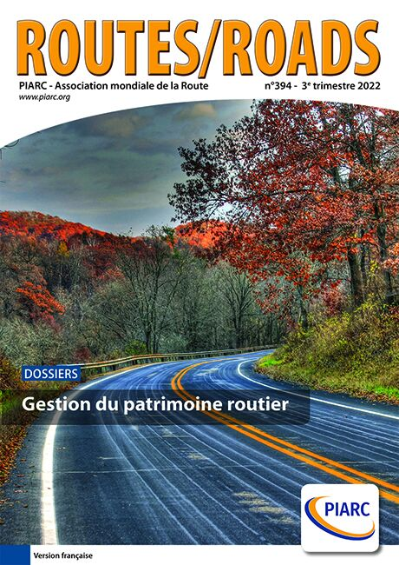
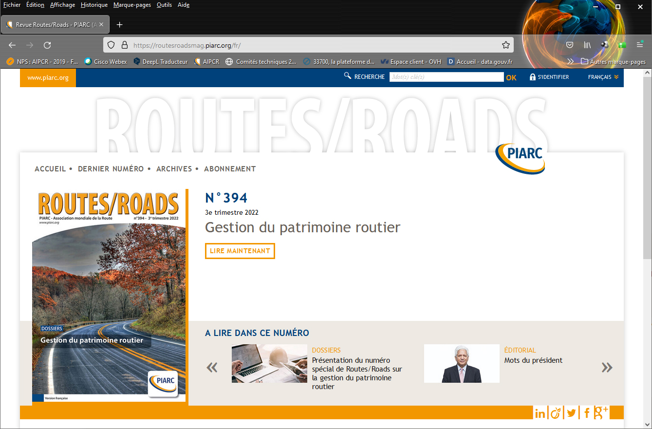
Revue Routes / Roads
Notre revue trimestrielle
Les articles couvrent les questions émergentes relatives à la route et au transport routier
Anglais, français et espagnol
Distribution sur support imprimé et en ligne
5 700 exemplaires, lectorat dans plus de 140 pays
Versions en ligne :
routesroadsmag.piarc.org
https://www.piarc.org/fr/activites/Revue-Routes-Roads

Slide 14
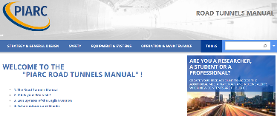
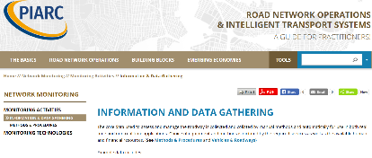
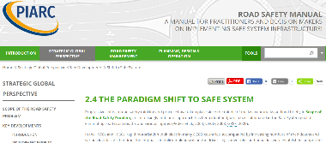
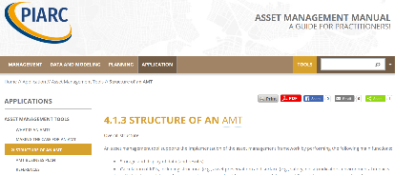
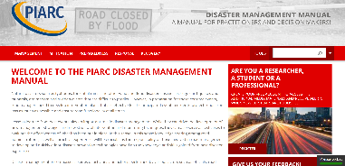
Manuels en ligne : accès facile à la connaissance
Cinq manuels en ligne :
Gestion des catastrophes (2022)
Exploitation des tunnels routiers (2019)
Sécurité routière (2019)
Gestion du patrimoine routier (2019)
Exploitation des réseaux routiers et STI (2015)
Faciles et attrayants à utiliser :
Gratuits
Les principes clés de chacun de ces sujets sont inclus et discutés dans les sections
Études de cas et liens vers du matériau technique détaillé et d'autres références
Peuvent être téléchargés et imprimés par chapitres

Slide 15
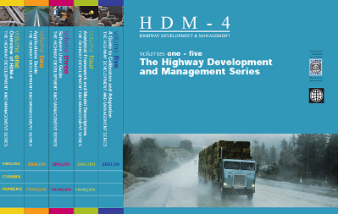
Logiciels
HDM-4
L'outil principal pour l'analyse, la planification, la gestion et l'évaluation de l'entretien des routes, des améliorations et des décisions d'investissement.
Développé avec de nombreuses parties prenantes
Distribué par HDMGlobal
DG-QRAM
Outil de gestion du transport de marchandises dangereuses dans les tunnels
Distribué par PIARC
La version 4 est disponible (août 2019)

Slide 16
Nombreux événements internationaux de PIARC
De nombreux séminaires et ateliers thématiques :
Octobre : "Mise en œuvre du BIM dans la gestion du patrimoine routier - Défis et opportunités", Mexique
22-24 novembre 2022 : "Changement climatique et catastrophes", Indonésie
3 décembre 2022 : "Développement et gestion", Mexique
14 décembre 2022 : "Pays à revenu faible et moyen inférieur - Impact de l'écologie et de la transition climatique sur la préparation des projets : financement, renforcement des capacités, normes techniques", En ligne
Avril 2023 : "Avancées dans la conception, la construction et l'exploitation des tunnels", Inde
Etc.
SURF 2022 - 9e symposium sur les caractéristiques des chaussées
Milan (Italie), 12-14 septembre 2022
2e Conférence internationale de PIARC sur l'exploitation et la sécurité des tunnels routiers
Grenade (Espagne), 25-28 octobre 2022
Juillet 2021

Slide 17
Nos structures

Slide 18
Structure organisationnelle de PIARC
Conseil
Comité exécutif
Commission du Plan stratégique
Commission des Finances
Pays membres et Comités nationaux
- Président
- Président sortant
- 3 Vice-présidents
22 membres
Représentant des Comités nationaux
Soutient le Comex
Commission de la Communication
PIARC
Secrétariat général
Comités nationaux
Comités techniques
& Groupes d'étude
Autre
Administration de la route
Sécurité et durabilité
Mobilité
Infrastructures résilientes
Terminologie/Dictionnaire

Slide 19
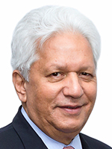
Nouveau Comité exécutif 2022 - 2024
Président
Ancien président
Vice-présidents
Membres
Représentant des comités nationaux
Nazir Alli, Afrique du Sud
Claude Van Rooten, Belgique
Emma Lía Albrieu Cipollina, Argentine
Geoff Allan, Australie
Mark Henry Rubarenzya, Ouganda
Alexander Walcher, Autriche, Anne-Séverine Poupeleer, Belgique, Bine Pengal, Slovénie, Birgitta Worringen, Allemagne, Joshua LaRocque, Canada, Chungeng Wu, Chine, Claudine Tremblay, Canada-Québec, Emanuela Stocchi, Italie, Emma Lía Albrieu Cipollina, Argentine, Ernesto Barrera, Chili, Geoff Allan, Australie, Hugh Gillies, Royaume-Uni, Hyeon-Seung Lee, Corée du Sud, Juan Pedro Fernández Palomino, Espagne, Jorge Arganis Díaz Leal, Mexique, Mamoudou Alassane Camara, Sénégal, Mark Henry Rubarenzya, Ouganda, Mārtiņš Dambergs, Lettonie / BRA, Randall Cable, Afrique du Sud, Sandrine Chinzi, France, Sanjay Kumar Nirmal, Inde, Gloria Shepherd, États-Unis, Setsuo Hirai, Japon, Václav Neuvirt, République tchèque.
Clemente Poon Hung, Mexique
<N°27>

Slide 20
48 Comités nationaux de PIARC dans 49 pays
Ce sont des organisations indépendantes basées dans les pays.
Objectifs :
Faciliter les échanges nationaux sur les routes et le transport routier
Promouvoir le travail de PIARC
Assurer la liaison avec les experts nationaux et les questions
Algérie, Allemagne, Argentine, Australie (Austroads), Autriche,
Belgique, Bénin, Bulgarie, Burkina Faso,
Cameroun, Canada, Canada-Québec, Chili, Colombie, Congo, Corée du Sud, Côte d'Ivoire, République dominicaine
Équateur, Espagne, États-Unis,
France,
Grèce, Hongrie,
Inde, Irlande, Italie, Japon,
Madagascar, Malaisie, Mali, Maroc, Mexique, Mongolie,
Niger, Nouvelle-Zélande (Austroads),
Paraguay, Pologne, Portugal, Roumanie, Royaume-Uni,
Sénégal, République slovaque, Slovénie, Suisse,
Tanzanie, République tchèque, Tunisie, Uruguay

Slide 21
Secrétariat général
Missions principales :
Assure la gestion quotidienne de l'Association conformément aux résolutions et décisions du Conseil et du Comité exécutif.
Représente l'Association pour tous les sujets juridiques et administratives qui ont un impact sur les opérations de l'Association.
Basé à Paris
Personnel salarié, ainsi que
Experts détachés par leur pays

Slide 22
Comités et Groupes d'étude de PIARC

Slide 23
Devenir membre
Les membres des Comités de PIARC sont formellement nommés
La plupart sont nommés par leur Premier délégué :
Membre
Membre correspondant (non obligé de participer aux réunions)
Des membres associés peuvent être ajoutés :
Initiative du président du Comité ou du Secrétariat général
À discuter avec tous les membres du Comité
Validation avec le Secrétariat général

Slide 24
Programme de travail
Les CT / GE sont tenus d'organiser des activités au cours des quatre années (pour les CT) et des deux années (pour les GE) :
Attribuer des tâches à des membres spécifiques du CT/GE
Identifier les principaux jalons, planifier les activités mois par mois.
Etc.
Ce travail doit respecter les normes de qualité de PIARC :
Viser une large représentativité géographique
Mettre en place un processus d'examen minutieux au sein du CT/GE
Assurer la liaison avec le Coordinateur de thème stratégique et le SG
Des changements peuvent se produire, de nouvelles idées peuvent émerger, des difficultés peuvent survenir...
C'est normal.
Doivent être identifiés par le président et discuté avec le Coordinateur de thème stratégique et le SG.

Slide 25
Congrès de PIARC

Slide 26
Congrès en 2020 - 2023
Le Congrès mondial de la Route
Événement important qui a établi la réputation de l'Association et qui se tient à la fin d'un cycle de travail de quatre ans
La prochaine édition du Congrès mondial aura lieu à Prague en 2023.
Congrès mondial de la viabilité hivernale et de la résilience routière
Tenue à peu près à mi-chemin du cycle de quatre ans
Objectifs et résultats similaires à ceux du Congrès mondial de la route, mais avec des sujets plus ciblés.
La dernière édition a eu lieu à Calgary en février 2022 (en ligne).
Elle a abordé les questions de résilience en plus de la viabilité hivernale.
https://proceedings-calgary2022.piarc.org
Le programme des deux Congrès est coordonné par PIARC.
Un appel à communications est organisé pour les deux Congrès.

Slide 27
Congrès mondial de la Route 2019 - Abou Dhabi
Du 6 au 10 octobre 2019
Les Actes complets sont disponibles ici : https://proceedings-abudhabi2019.piarc.org

Slide 28
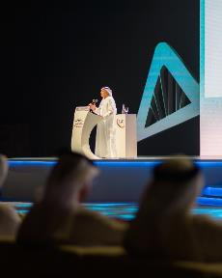
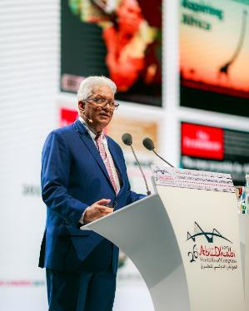
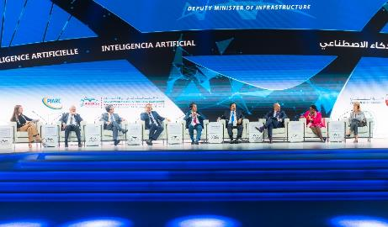

Slide 29
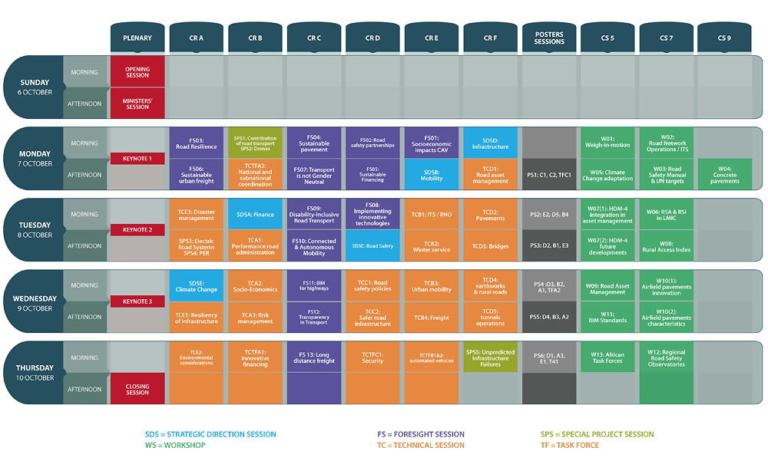

Slide 30
XXVIIe Congrès mondial de la Route 2 - 6 octobre 2023
Contenu technique très riche :
Séance ministérielle
Nos 25 Comités présenteront leurs travaux
Des documents issus de l'appel à communications sur 49 sujets seront également présentés (nous avons reçu 766 résumés).
Séances de prospective avec nos organisations partenaires
Une excellente occasion de :
Présenter son travail dans un pavillon national
Dialoguer avec des ministères, des experts, des acteurs industriels...
En savoir plus sur les résultats de PIARC
Discuter de nouvelles idées
https://www.piarc.org/fr/activites/Congres-Mondiaux-Route-PIARC/XXVII-Congres-Mondial-Route-Prague-2023

Slide 31
Prochains congrès de PIARC
XVIIe Congrès mondial de la viabilité hivernale
Chambéry, France
Février 2026
XXVIIIe Congrès mondial de la Route
L'appel à candidatures sera lancé en janvier 2023.

Slide 32
Plan stratégique de PIARC 2020 - 2023

Slide 33
Rôle du plan stratégique
Le Plan stratégique guide les activités de PIARC sur un cycle de 4 ans.
En particulier, il :
Identifie les questions prioritaires pour les membres de PIARC.
Crée des Comités et des Groupes d'étude,

Slide 34
Développement du plan stratégique
Le processus a comporté plusieurs étapes de consultation :
En interne : Premiers délégués, comités nationaux et organismes techniques, pays à revenu faible ou intermédiaire.
En externe : Groupe consultatif - Atelier, Entretiens avec des parties prenantes externes.
Les nouveaux coordinateurs, présidents et secrétaires ont également été consultés.
Le prochain plan, qui couvrira la période 2024-2027, est en cours d'élaboration.
Focus sur la résilience, la sécurité routière, la numérisation, la décarbonation.

Slide 35
Objectifs
Augmenter la flexibilité pour répondre aux besoins des membres de PIARC dans un monde qui change rapidement.
Produire des résultats plus utiles et plus fréquents pour donner plus de visibilité à PIARC, et la rendre plus pertinente.
Améliorer la qualité des résultats, afin que PIARC continue d'être reconnue pour la production de produits routiers de qualité.
Assurer une production diversifiée et à valeur ajoutée de résultats pour améliorer le portefeuille de PIARC et étendre son champ d'action à un public plus large.
Dépasser le "concept de silo" entre les Comités techniques pour parvenir à une connaissance plus intégrale et interconnectée, et ajouter des questions transversales.

Slide 36
Questions horizontales clés
Changement climatique
Résilience
Sécurité routière
Notre plan reflète les méga-tendances, y compris celles qui vont au-delà des routes
Il place également les routes dans le contexte du système de transport mondial.

Slide 37
Comités techniques de PIARC 2020 - 2023
1. Administration de la route | 2. Mobilité | 3. Sécurité et durabilité | 4. Infrastructures résilientes
CT 1.1 Performance des administrations de transport | CT 2.1 Mobilité en milieu urbain | CT 3.1 Sécurité routière | CT 4.1 Chaussées
CT 1.2 Planification de la route et du transport pour le développement économique et social | CT 2.2 Accessibilité et mobilité en milieu rural | CT 3.2 Viabilité hivernale | CT 4.2 Ponts
CT 1.3 Financement et passation de marchés | CT 2.3 Transport de marchandises | CT 3.3 Gestion du patrimoine routier | CT 4.3 Terrassement
CT 1.4 Changement climatique et résilience du réseau routier | CT 2.4 Exploitation du réseau routier / STI | CT 3.4 Infrastructures et transport routiers plus durables pour l'environnement | CT 4.4 Tunnels
CT 1.5 Gestion des catastrophes
GE 1.1 Projets bien préparés | GE 2.1 Les nouvelles mobilités et leur impact sur les infrastructure et le transport routiers | GE 3.1 Infrastructures routières et sûreté des transports | GE 4.1 Normes de conception des routes
(GE 1.2 HDM-4) | GE 2.2 Systèmes de routes électriques
GE 1.3 Projets bien préparés dans les PRFM
Comité de terminologie
Comité des statistiques routières

Slide 38
Quelques sujets d'organisation

Slide 39
PIARC et les PRFM
PIARC s'adresse aux pays à haut revenu ainsi qu'aux pays à revenu faible ou moyen.
Nous prenons soin de couvrir des sujets spécifiques aux PRFM dans les travaux de nos Comités.
Les pays à haut revenu ainsi que les pays à faible et moyen revenu sont représentés dans nos organes de décision.
Des mécanismes de soutien sont disponibles :
Fonds spécial pour couvrir une partie des frais de déplacement des experts aux événements de PIARC
Financement de séminaires de PIARC dans les PRFM

Slide 40
Partenariats de PIARC
Objectifs :
Éviter les doublons
Partager les points de vue
Contribuer aux activités les uns des autres (par exemple, le Plan stratégique).
Promouvoir nos résultats
Exemples :
ITF
Banque mondiale
Organisations routières régionales
Etc.
Groupe consultatif

Slide 41
Egalité homme-femme et diversité
L'égalité homme-femme et la diversité ont été récemment adoptées comme valeurs de PIARC.
Les actions pratiques incluront :
Encourager la participation des femmes aux activités de PIARC.
Couvrir les besoins spécifiques liés au genre dans le travail de nos comités.
Organiser des sessions de formation et de mentorat ad hoc.

Slide 42
Conclusion

Slide 43
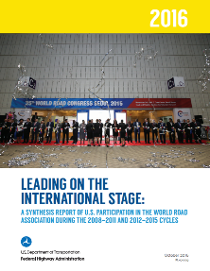
L'échange de connaissances à l'échelle mondiale : le cœur de PIARC
Destiné aux praticiens plus qu'aux chercheurs
Le dialogue international est plus nécessaire que jamais
Efficace et bon rapport qualité-prix
Cf. le rapport de la FHWA "Jouer un rôle de premier plan sur la scène internationale"
(2016) PIARC mobilise des experts internationaux de la route et du transport :
Nous fournissons le réseau
Dialogue ad-hoc entre pairs
Présentation des réalisations nationales
Nos résultats sont ouverts à tous et largement accessibles :
Rapports, Outils en ligne, Ateliers, Séminaires, Congrès...
Apprendre des autres
Construire des réseaux
Travail conjoint en vue d'obtenir des résultats convenus d'un commun accord.

Slide 44
Avantages d'être membre
Accès facile aux rapports existants et à un large réseau de collègues
Au sein des Comités, les experts de chaque pays peuvent discuter avec leurs pairs
Apprendre d'eux, partager les exemples nationaux (promotion)
Développer des solutions ou des approches communes aux problèmes
Accès rapide à des experts en cas de problème urgent (et c'est gratuit)
Ces échanges sont efficaces : ils permettent de gagner du temps et de l'argent
Mobiliser la communauté routière nationale
Participer à la stratégie et à la gestion de PIARC
Reconnaissance et influence internationales
Exposer aux Congrès mondiaux de la Route

Slide 45
Merci de votre attention !
Nazir Alli
Président de PIARC
Votre adresse mail

Slide 46
Acronymes
CT/TC : Comité technique
Parfois également utilisé pour le comité de terminologie et le comité des statistiques routières.
GE/TF : Groupe d'étude (Task Force)
STC : Coordinateur de thème stratégique
Supervise un thème, c'est-à-dire un ensemble de CT et de GE.
CPS : Commission du Plan stratégique
Contrôle la mise en œuvre du plan stratégique
Comex : Comité exécutif
1D : Premier délégué
Représentant principal d'un pays membre (par exemple, le directeur des routes)
SG : Secrétariat général

